Slide 1

Komuniciranje evropske kohezijske politike v Sloveniji: evalvacija za 2025 in aktivnosti v letu 2026

Slide 2

Ciljno usmerjene in kontinuirane komunikacijske aktivnosti
Cilji komuniciranja:
Povečanje ozaveščenosti o EU skladih in programu 2021–2027 (z zagotavljanjem hitrega in enostavnega dostopa do informacij).
Povečanje znanja, interesa in motivacije za sodelovanje med ključnimi ciljnimi skupinami (s promocijo uspešnih kohezijskih projektov).
Sprememba stališč (vedenja) ključnih ciljnih skupin (s trajnimi in neprekinjenimi aktivnosti).
Orodja in kanali komuniciranja:
Enotni spletni portal: www.evropskasredstva.si.
Družbena omrežja (Facebook, Instagram, LinkedIn, YouTube).
Interaktivna svetovalka Ema za javna vprašanja.
Mesečno glasilo "Vizija kohezija".
Dogodki, medijska izpostavljenost in promocijske kampanje.

Slide 3
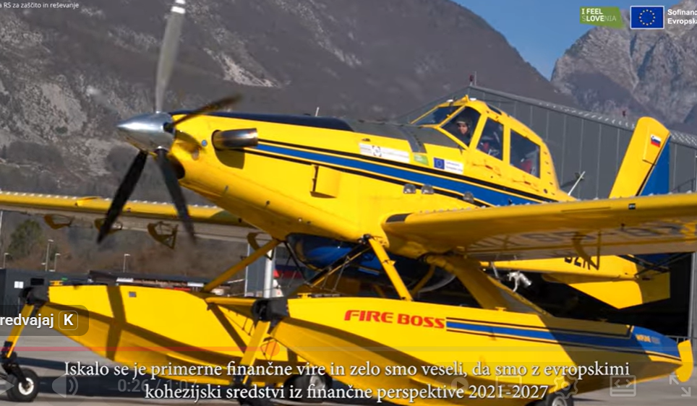
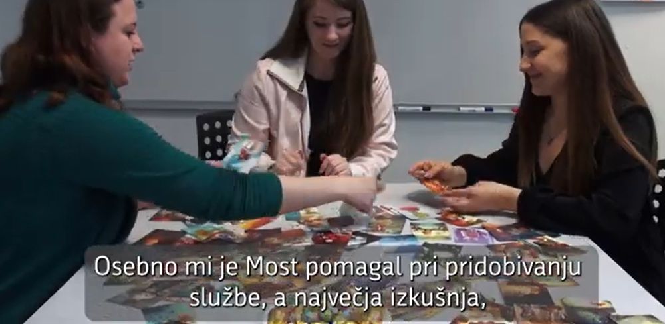
Dobre zgodbe Evrope– lastna video produkcija
Dvosmerna aktivnost: video kampanja + medijsko oglaševanje.
Leto 2025:
Posnetih, montiranih in objavljenih: 28 novih kratkih filmov
Deljenih ponovno iz prejšnjih let: 17 objav
Skupaj letos: 45 objav
ESF+ kampanja:
5 zgodb s plačano promocijo
356.734 ogledov ESF+ objav na Facebooku
Skupni dosegi (do 15. 11.):
Facebook: 6.510.797 ogledov
Instagram: 1.524.557 ogledov
Ugotovitev: Plačana promocija je ključna – z enako strategijo nadaljujemo v 2026.

Slide 4
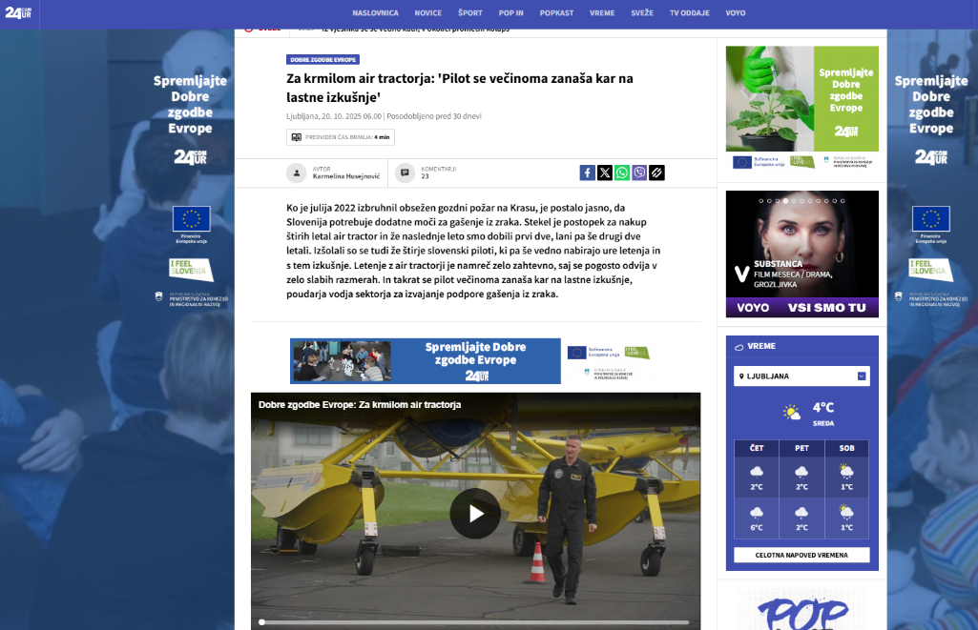

Dobre zgodbe Evrope – oglaševanje
Tisk:
Dnevnik, Nedeljski dnevnik, Like Slovenia–Croatia–Serbia, Večer, Delo (Dual-use Slovenia 2025)
TV in splet:
TV Slovenija - kratki promocijski videi,
POP TV - teaserji za novo rubriko na 24ur.com:
DOBRE ZGODBE EVROPE
ČLANEK
Lokalno/Regionalno:
TV Vaš kanal, KICTV, IDEA TV, tvidea.si, mariborinfo.com, ljubljanainfo.com, sobotainfo.com, ptujinfo.com, dolenjskainfo.com, pomurec.com in pripadajoči družbeni mediji

Slide 5
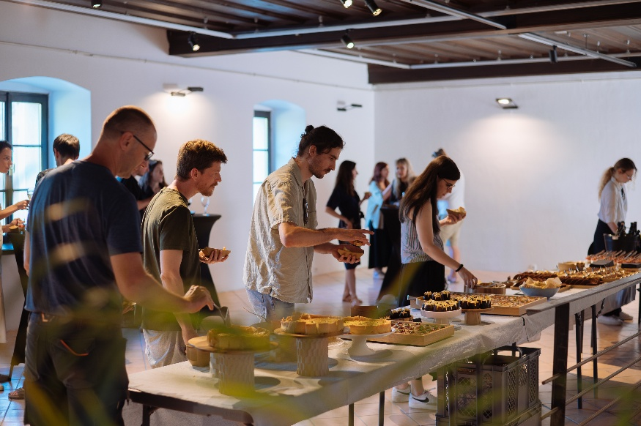
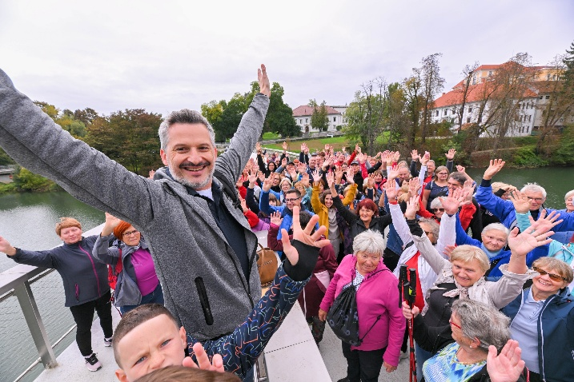
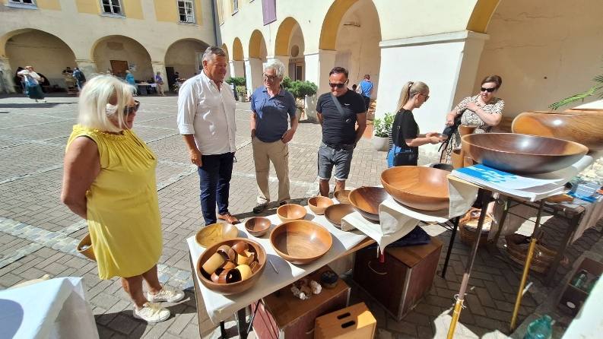
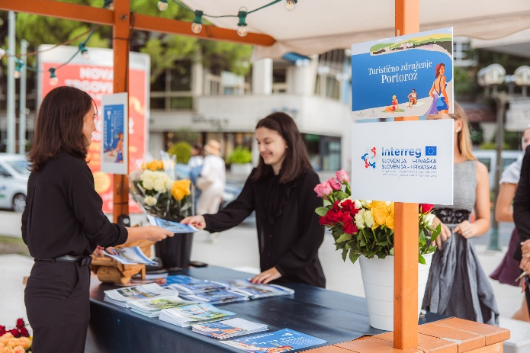
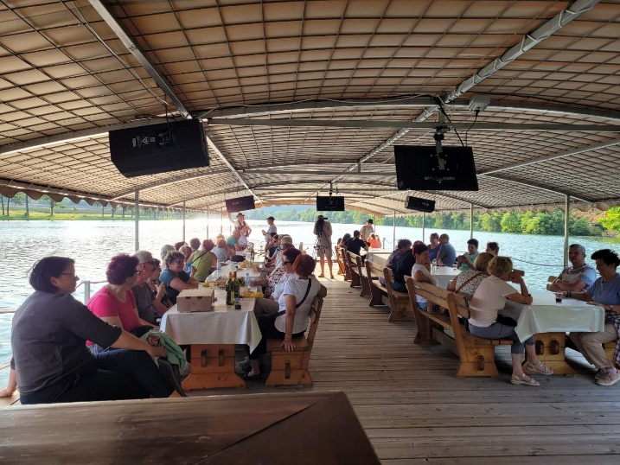

EU projekt, moj projekt 2025
17 projektov - sodelovanje programov EKP, Interreg, notranjih zadev, skupne kmetijske politike
V juniju, septembru, oktobru in novembru so po Sloveniji potekale predstavitve projektov, ki so bile oglaševane:
na TV Slovenija – oddaja Dobro jutro
v Nedeljskem dnevniku
na Valu 202
na Siol.net
na FB in LinkedIn profilu Evropska sredstva
Google Ads
Odličen primer medprogramskega sodelovanja na nacionalni ravni.
Načrti za 2026:
Prijave odprte tudi za programe v izvajanju.
Spletna stran aktivnosti

Slide 6
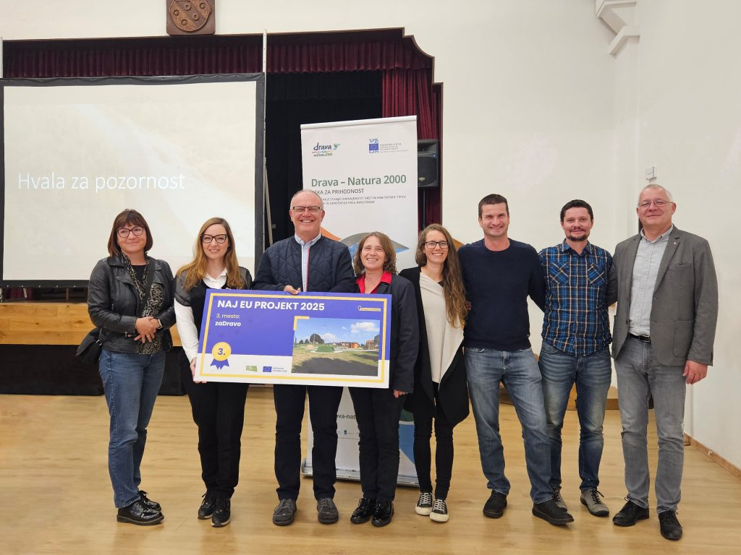
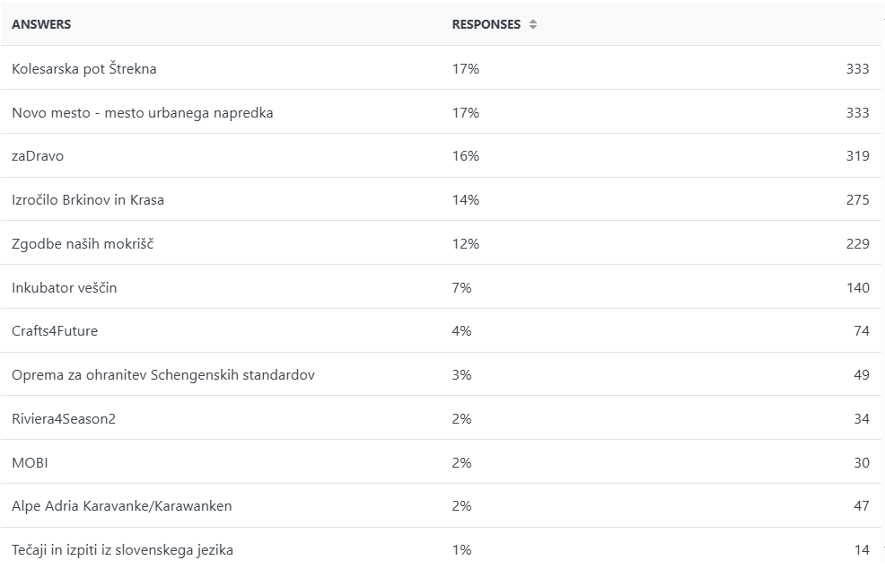
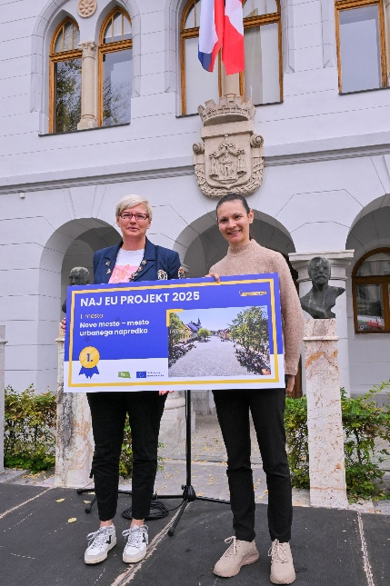
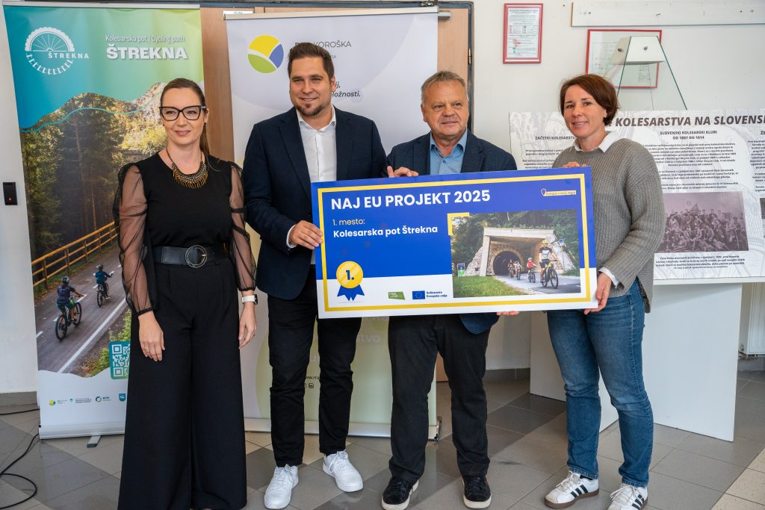

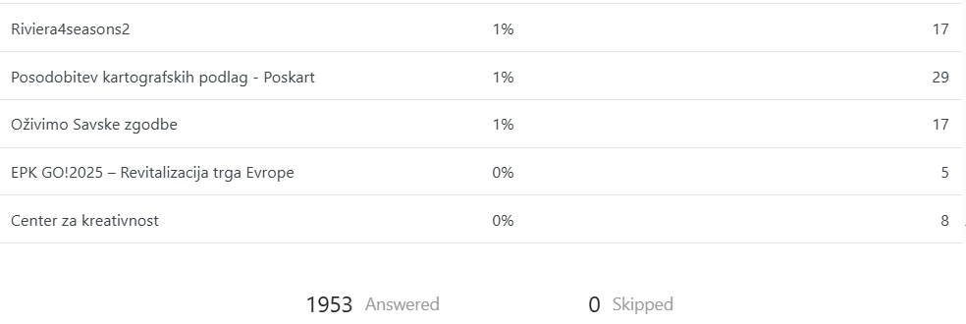
EU projekt, moj projekt: Naj EU projekt 2025

Slide 7

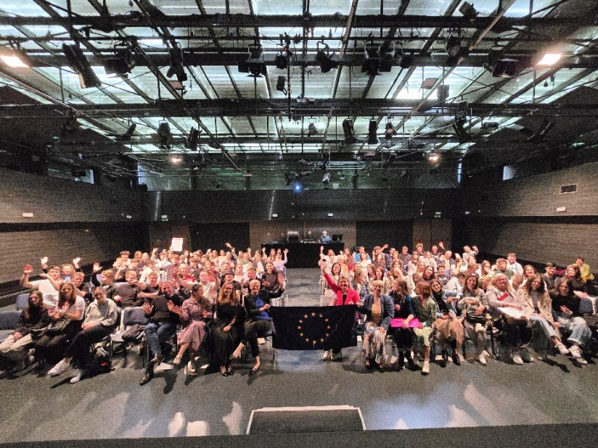
Za mlade: Šola kohezije
Projekt spodbuja:
vključenost dijakov v spremljanje učinkovitosti naložb kohezijske politike
razvoj komunikacijskih veščin
promocijo aktivnega državljanstva
Šolsko leto 2025/26 – 3. leto izvajanja. Nadgradnja:
Nov kanal: Instagram Šola kohezije
Nova grafična podoba
Razširjen program: delavnice kohezija & novinarstvo s študenti
Sodelovanje z Zavodom Mreža MaMa in mladimi novinarji
Sodelovanje s portalom mlad.si za širjenje informacij med Gen Z
2025/2026:
10 šol, 13 ekip.

Slide 8
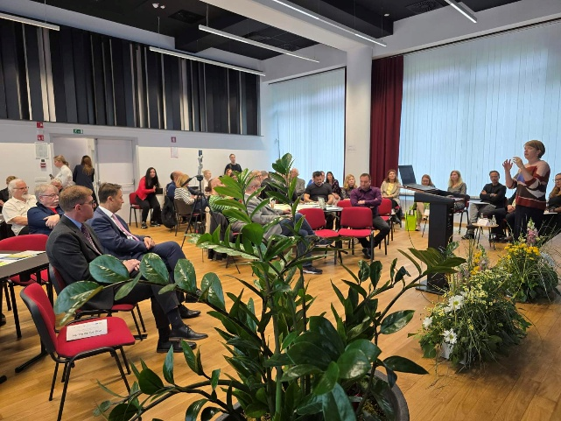
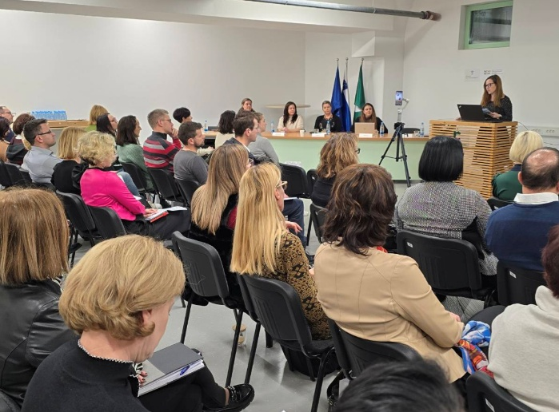
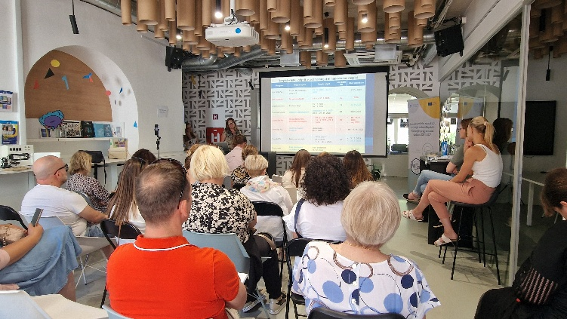
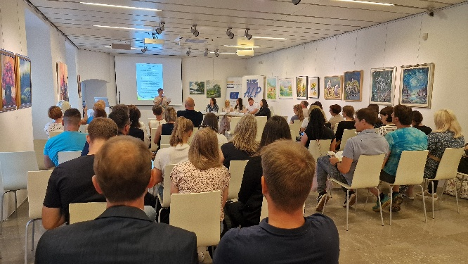
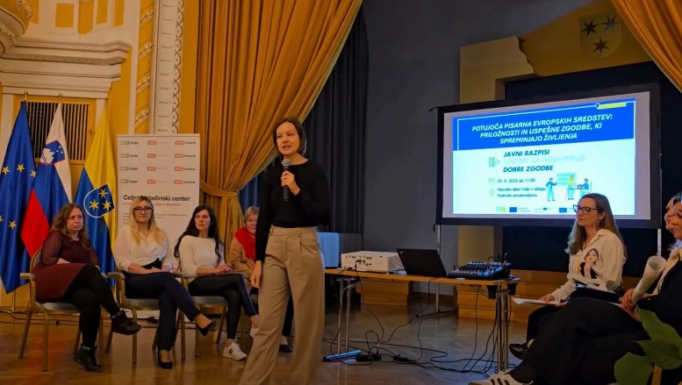
Na terenu: Potujoča pisarna evropskih sredstev
DATUM | LOKACIJA
16. 1. | Novo mesto
25. 4. | Celje
23. 5 | Zagorje ob Savi
4. 6. | Ravne na Koroškem
10. 6. | Koper
Soorganizatorji: ED točke. Sodelujoči:
Program evropske kohezijske politike 2021-2027, Interreg programi, Program za pomorstvo, ribištvo in akvakulturo, Skladi EU s področja notranjih zadev, Skupna kmetijska politika.
Idejna zasnova za 2026:
Prehod od komuniciranja razpisov do komuniciranja dobrih praks: BAZAR DOBRIH ZGODB EVROPE
Glavni mestni trgi v sodelovanju z ED točkami, stojnice, promocija v medijih

Slide 9

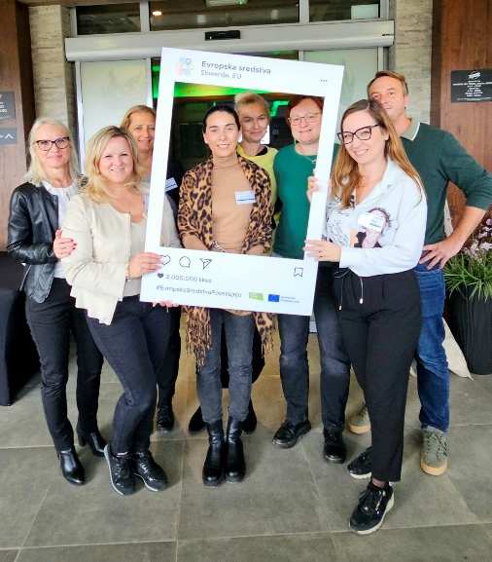
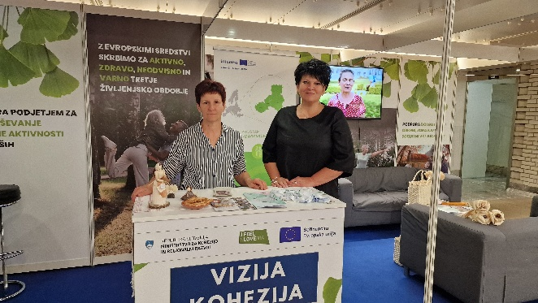
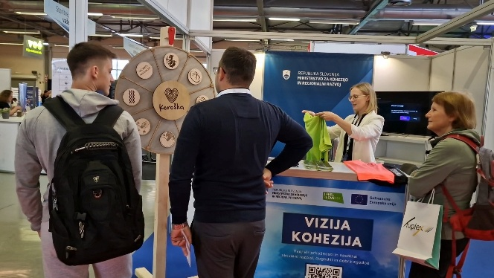
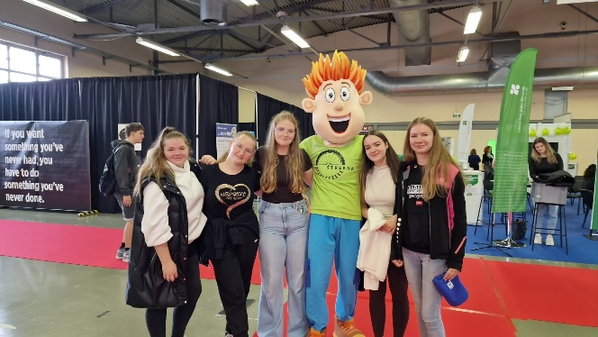
Na terenu
Regionalni dnevi 2025
Dan Evrope 2025
Sejmi 2025

Slide 10
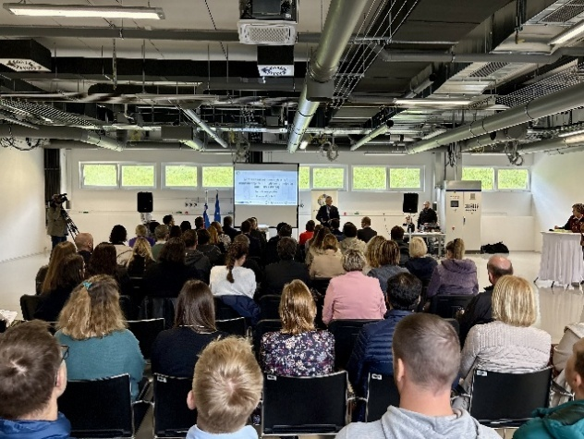
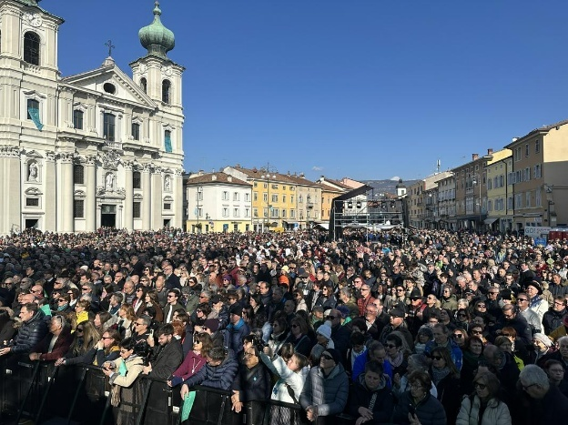
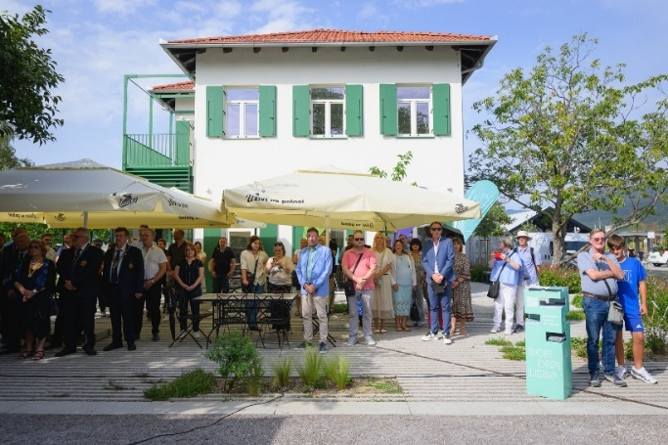
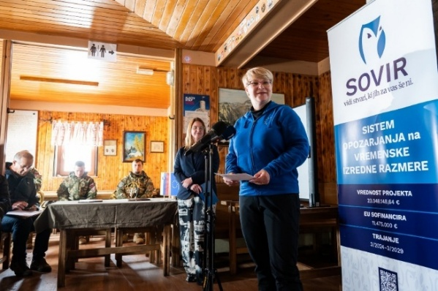
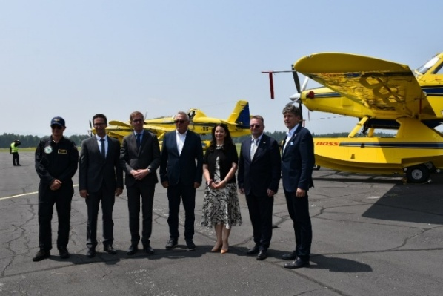
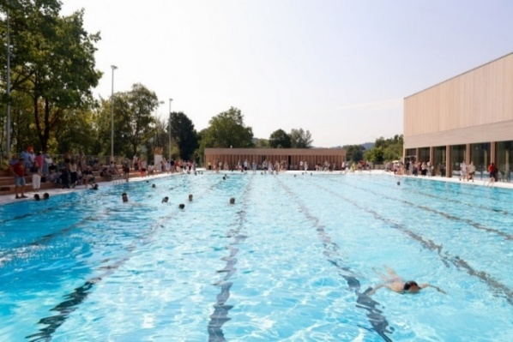
Komunikacijski dogodki velikih operacij in OSI
Vzpostavljen sistem sodelovanja med upravičenci, PT, OU in EK
(Navodila za komuniciranje, MS Teams izmenjava).
8 izvedenih komunikacijskih dogodkov z EK in OU v letu 2025

Slide 11


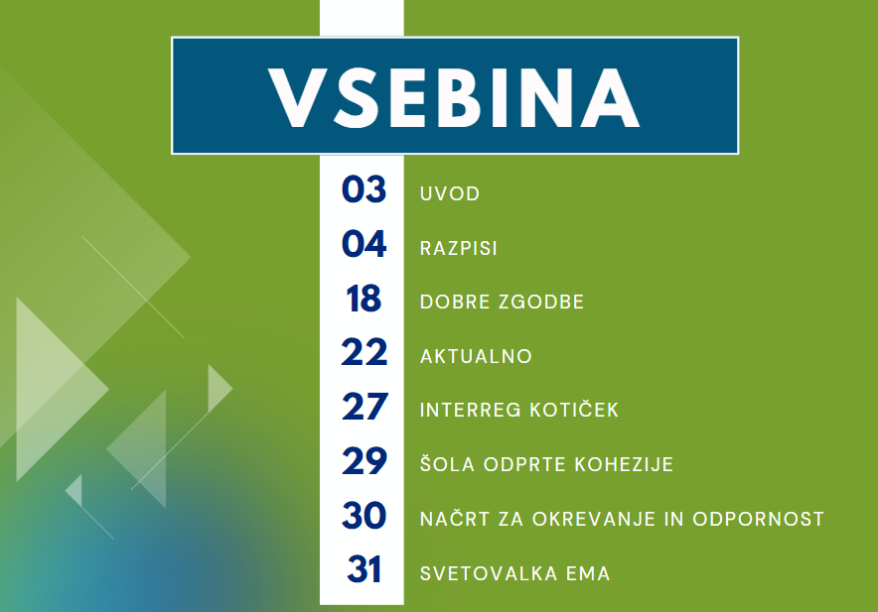
Vizija kohezija in interaktivna svetovalka Ema
Vizija kohezija izhaja vsak mesec – sodelovanje z Interreg in NOO.
Svetovalka Ema je na voljo preko klepeta na evropskasredstva.si ali brezplačne telefonske številke 080 20 23 od ponedeljka do petka med 9. in 12. uro. V obdobju 1. 1. 2025–31. 10. 2025 smo preko tega orodja odgovorili na 291 vprašanj oz. sporočil.

Slide 12
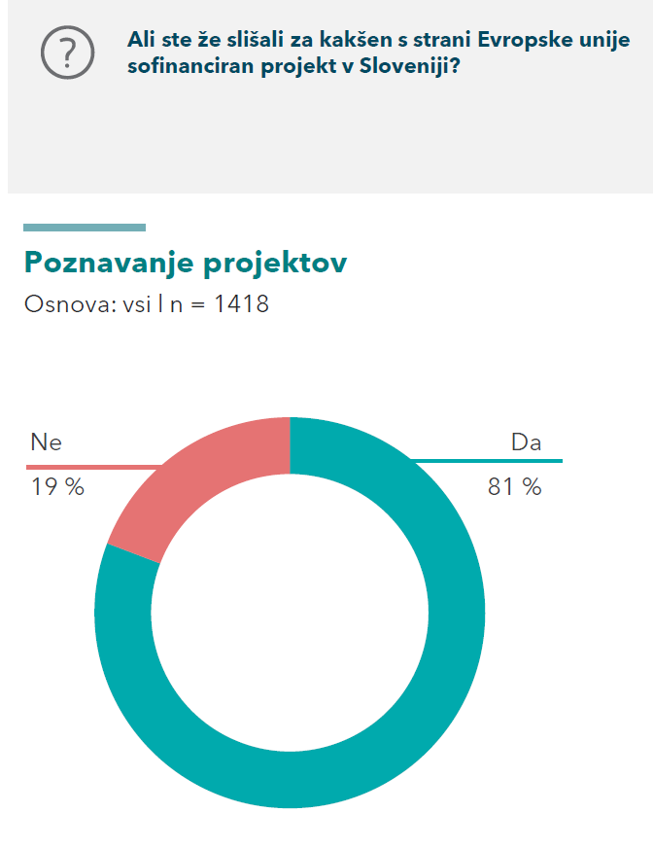
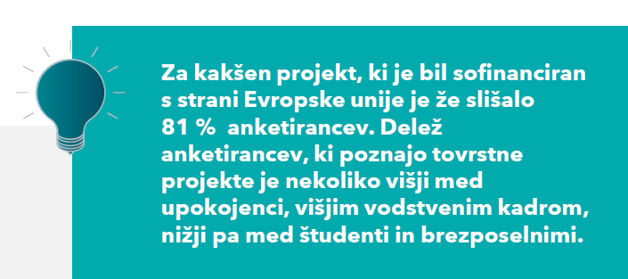
Rezultati komuniciranja se kažejo v javnem mnenju

Slide 13
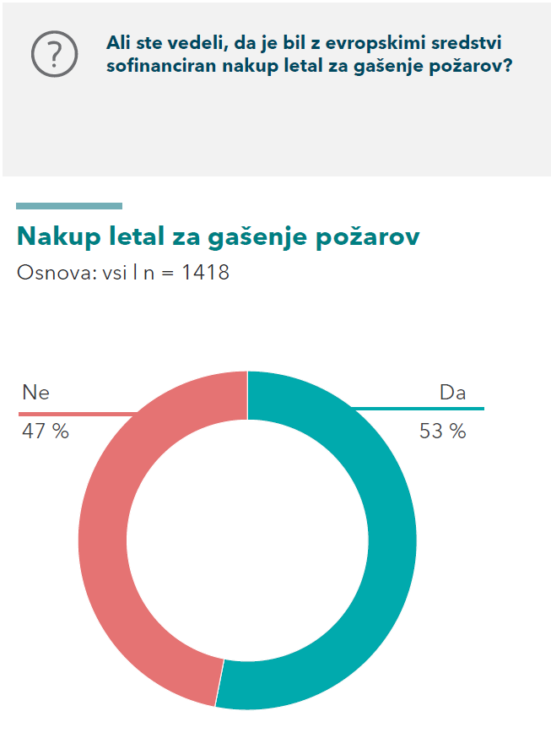
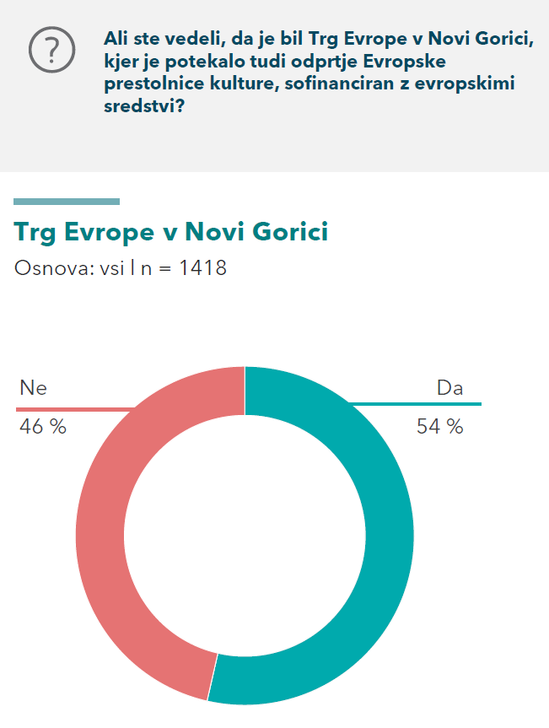
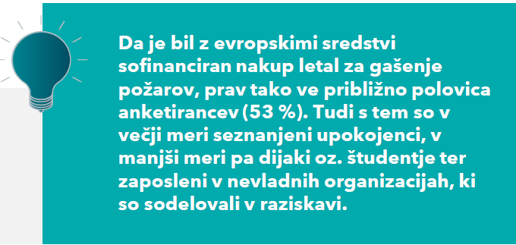
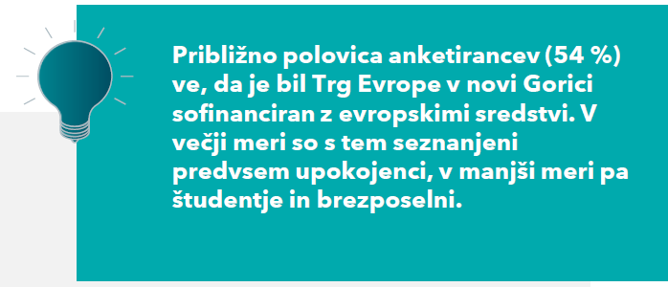
Rezultati komuniciranja se kažejo v javnem mnenju

Slide 14
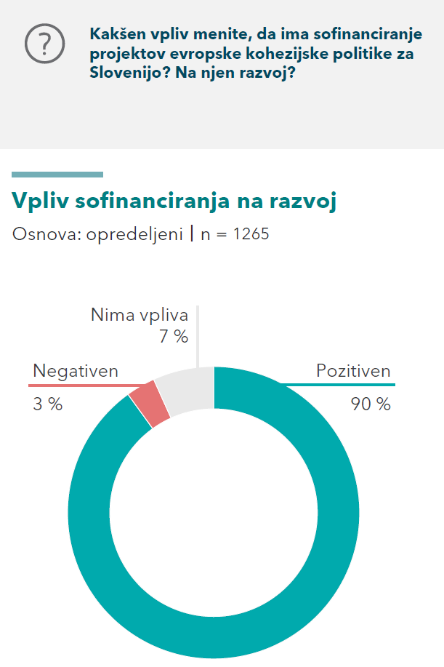
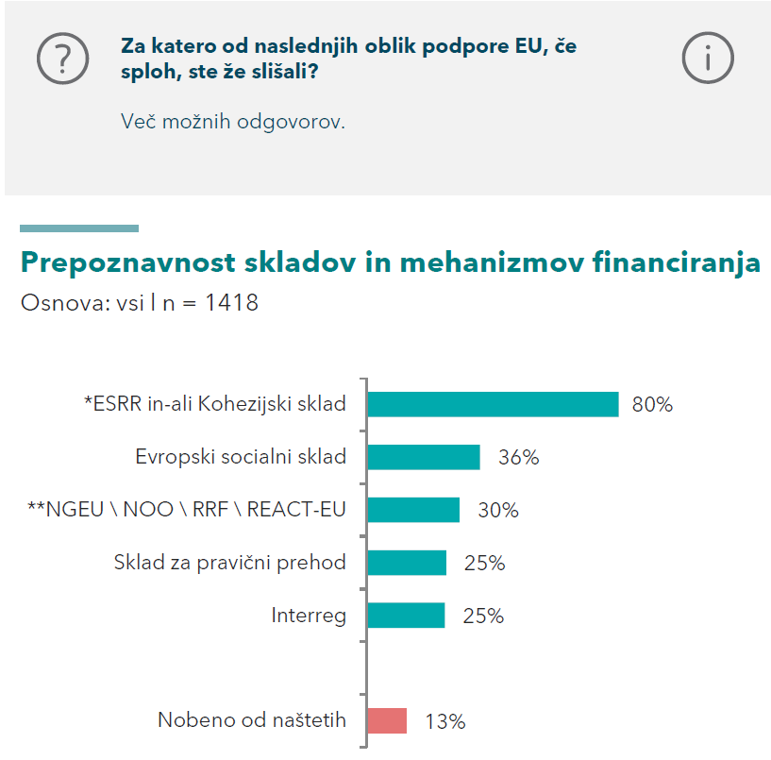

Rezultati komuniciranja se kažejo v javnem mnenju

Slide 15
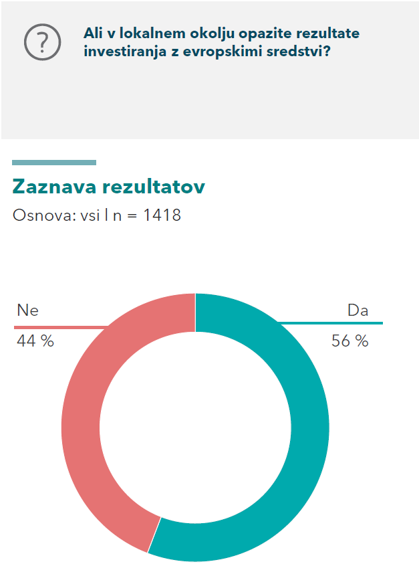
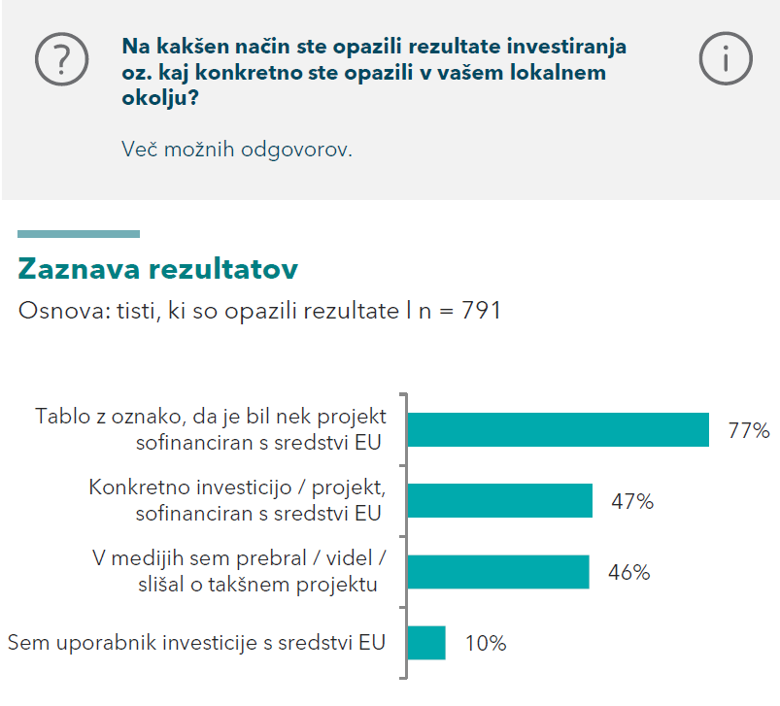
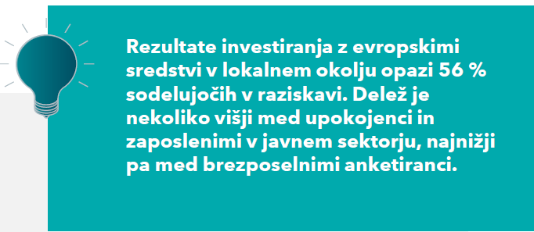
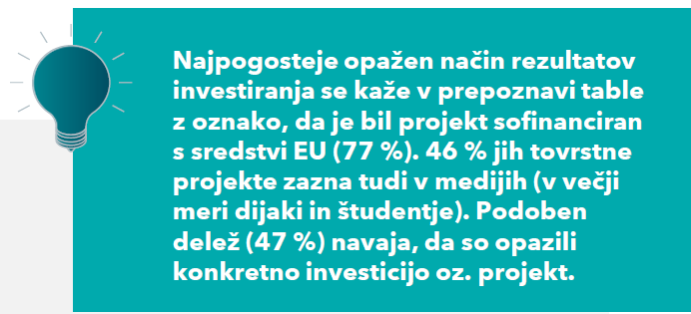
Rezultati komuniciranja se kažejo v javnem mnenju

Slide 16
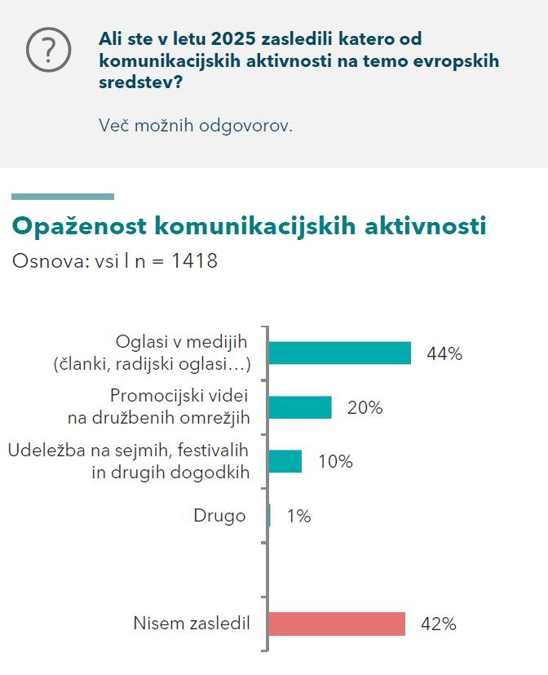
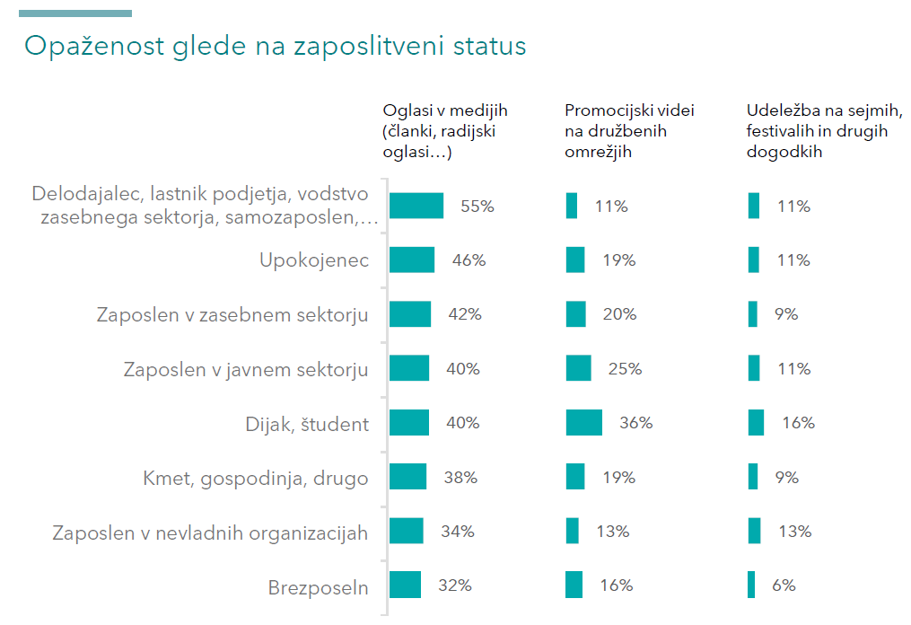
Rezultati komuniciranja se kažejo v javnem mnenju

Slide 17


HVALA ZA VAŠO POZORNOST!
VPRAŠANJA / PRIPOMBE / PREDLOGI

